Slide 1
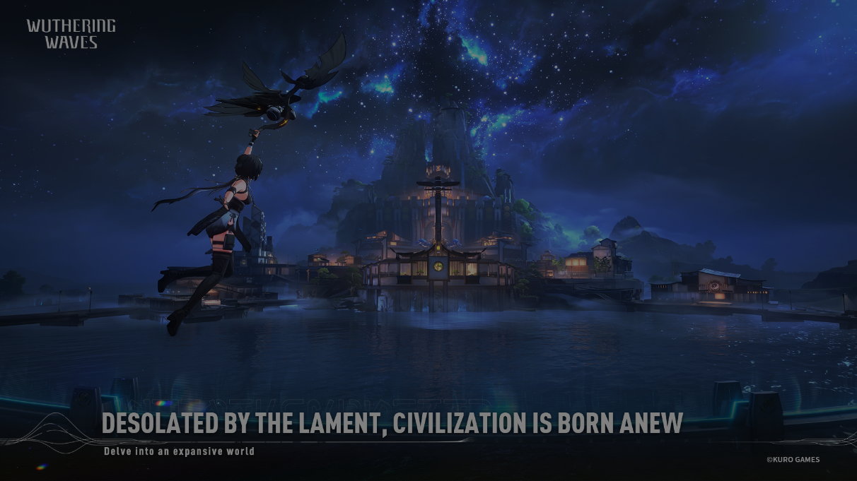
캐릭터 레벨업 시스템 역기획서
명조: 워더링 웨이브
김찬수
kcs960802@gmail.com
최종 수정일: 2024.07.12

Slide 2



명조 캐릭터 레벨업 시스템 역기획서 | 목차
01. 개요
02. 시스템 상세
03. 플로우
시스템 정의
기획 의도
캐릭터 레벨업 시스템 개요
시스템 구성 요소 정의
시스템 규칙
데이터
UI / UX
UI 플로우
플로우 차트

Slide 3
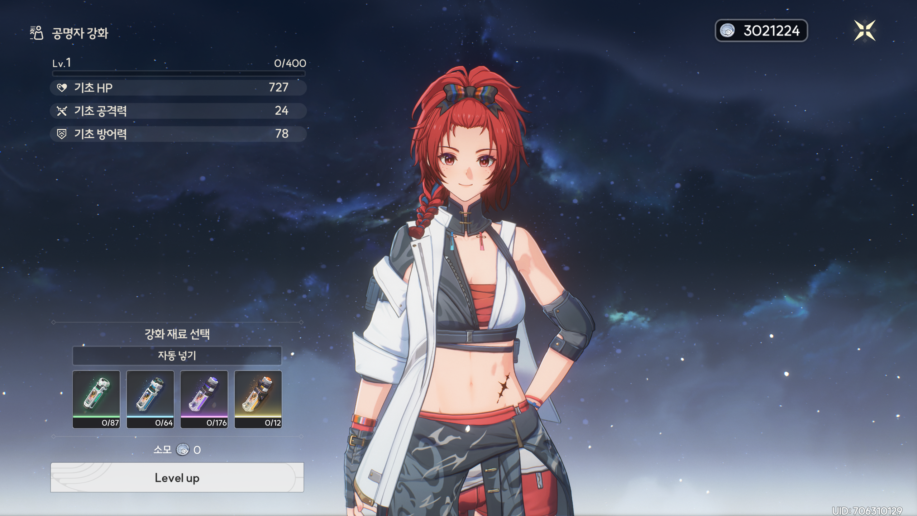
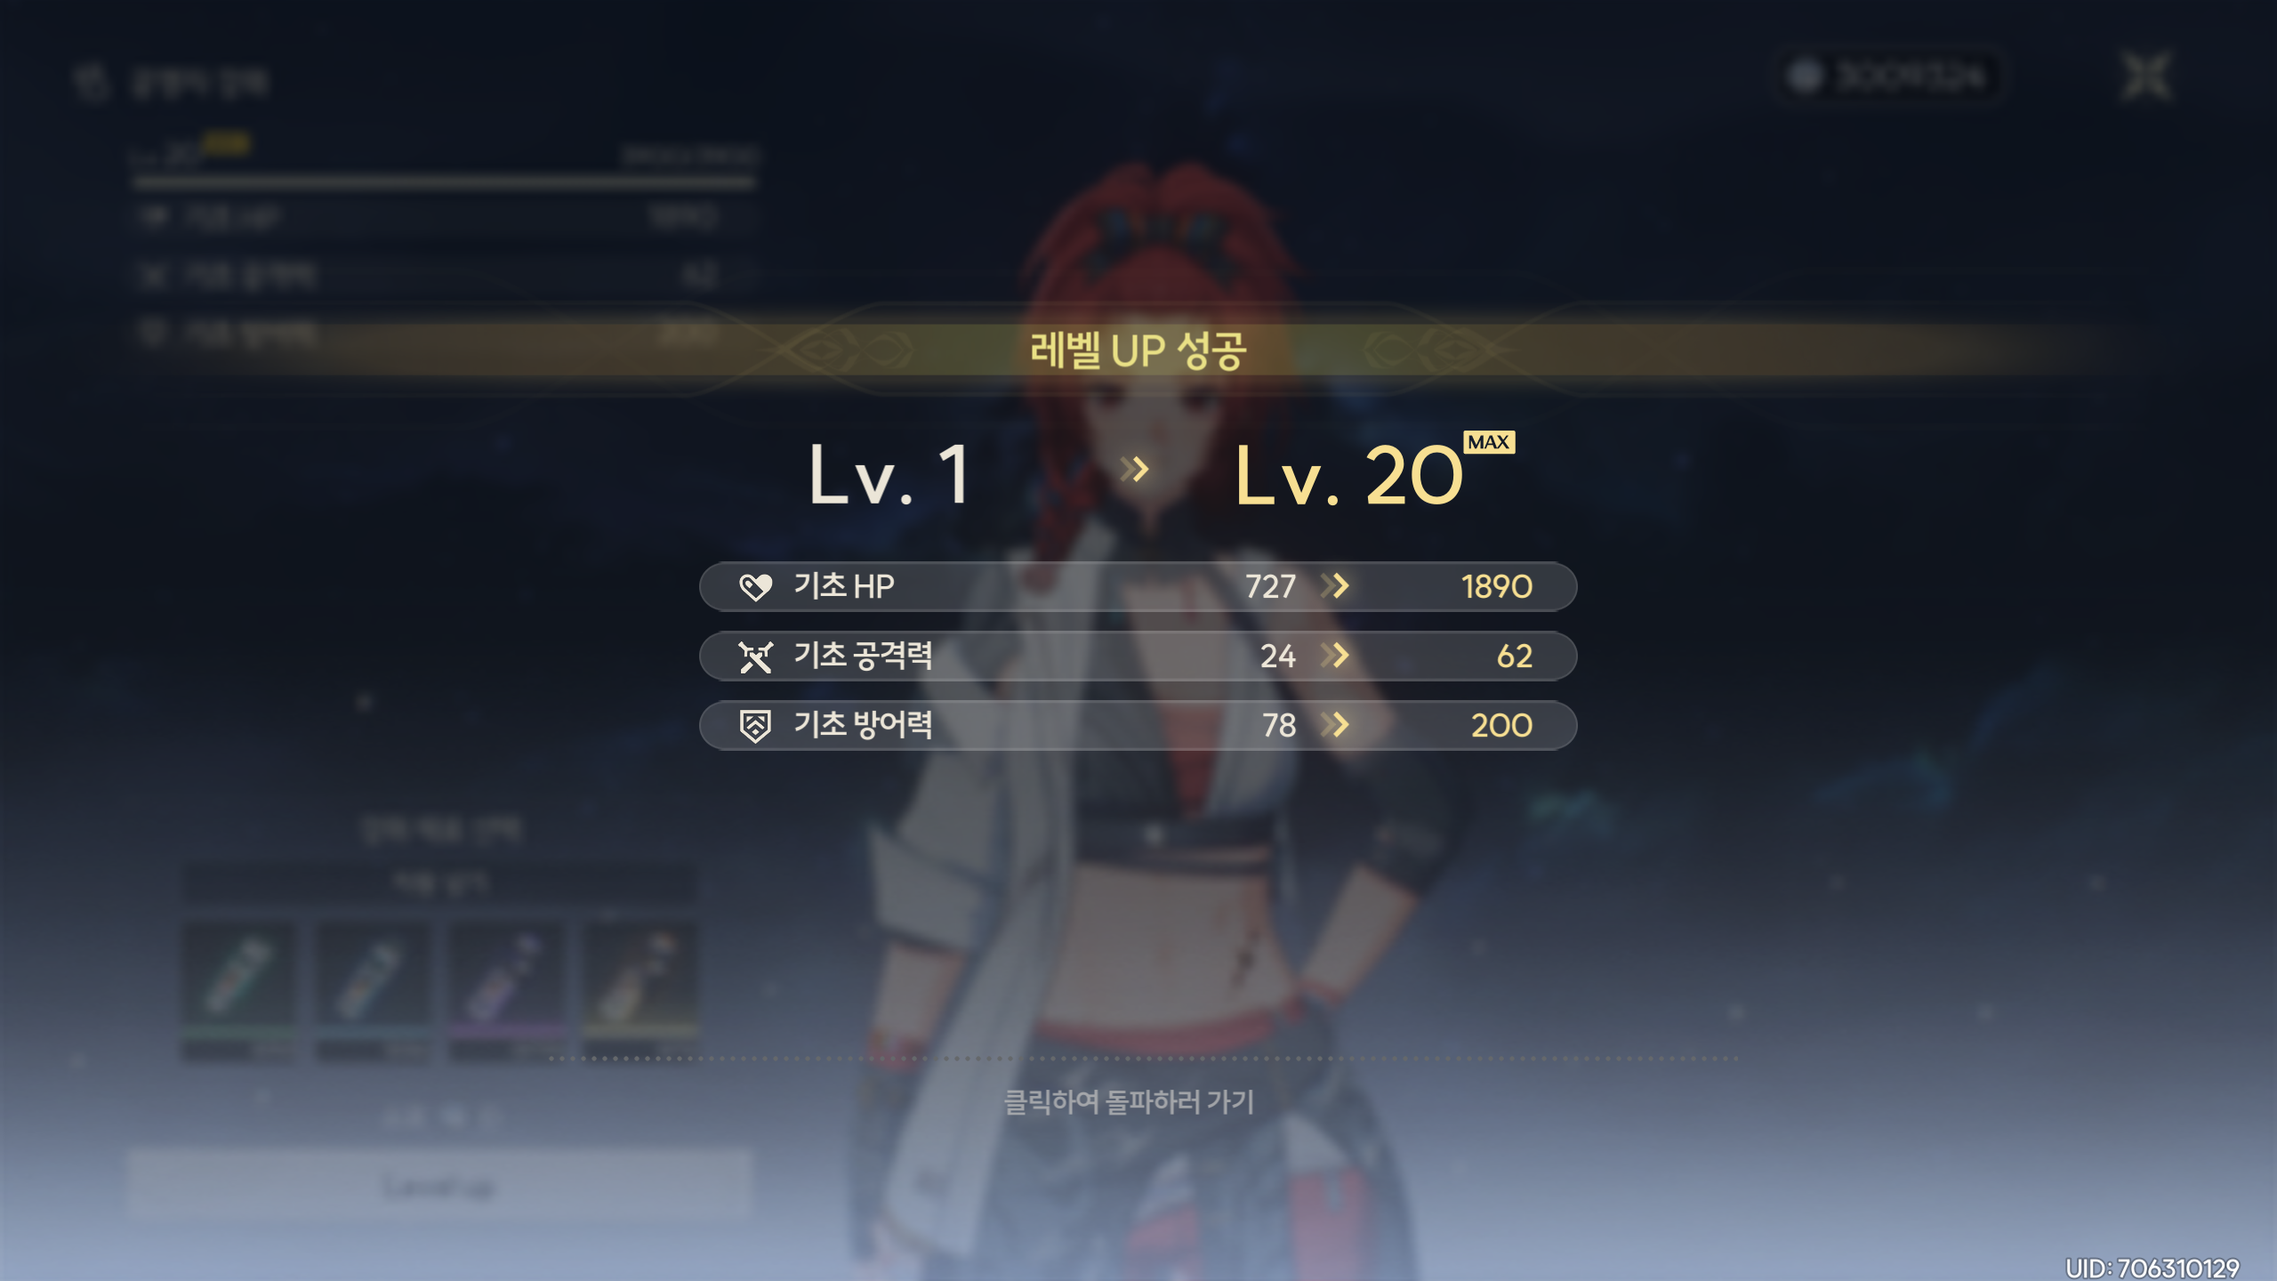
01. 개요 | 시스템 정의
캐릭터 레벨업 화면
캐릭터 레벨업 완료 화면
[캐릭터 레벨업] 시스템이란?
유저가 컨텐츠를 수행해 획득한 재료를 소비하여 보유한 캐릭터의 레벨을 향상 시키는 시스템

Slide 4



01. 개요 | 기획 의도
유저 성장 욕구 촉진
재화의 소비
지속적인 플레이 유도
캐릭터 레벨업으로 인해 이루어지는 스탯 상승을 통해서 유저에게 성취감과 성장 동기를 줄 수 있음
유저가 획득한 재화를 소모할 수 있는 소모처를 제공하고, 해당 재화를 획득하기 위해 성장이 멈춰있는 동안 컨텐츠 소모 속도를 늦추거나, 더 빠른 성장을 원하는 경우 과금을 유도할 수 있음
계정 레벨이 10레벨 단위로 상승할 때마다 캐릭터의 최대 레벨 상한선이 증가되어 유저가 게임을 지속적으로 플레이 하도록 유도할 수 있음

Slide 5
01. 개요 | 캐릭터 레벨업 시스템 개요
시스템 목적
캐릭터 레벨업은 유저에게 성취감과 성장 동기를 부여하는 것을 주요 목적으로 함
유저에게 컨텐츠 수행을 통해 획득한 재화의 소모처를 제공하는 것을 추가 목적으로 함
기본 규칙
캐릭터가 달성할 수 있는 최대 성장 레벨은 유저의 현재 계정 레벨의 영향을 받음
캐릭터 레벨업은 인게임의 필드 몬스터, 필드 보스, 필드 채집 등의 컨텐츠나 상점에서 구매할 수 있는 재료를 소비

Slide 6
01. 개요 | 시스템 구성 요소 정의
캐릭터 명칭
캐릭터 명칭은 각 캐릭터를 표현하는 단어이다.
캐릭터 명칭은 해당 캐릭터를 나타내는 고유 명사
캐릭터 명칭은 중복될 수 없음
캐릭터 데이터 칼럼
칼럼명 (국문) | 칼럼명 (영문) | 자료형 | 설명
캐릭터 명칭 | Character_name | String | 캐릭터의 이름
··· | ··· | ··· | ···
캐릭터 레벨
캐릭터 데이터 칼럼
칼럼명 | 칼럼명 | 자료형 | 설명
캐릭터 초기 레벨 | characterLevel_initial | Int | 캐릭터의 최초 레벨
캐릭터 최대 레벨 | characterLevel_max | Int | 캐릭터의 최대 레벨
계정 레벨 | accountLevel | Int | 계정 레벨
··· | ··· | ··· | ···
캐릭터 레벨은 각 캐릭터의 레벨은 표시하는 수치이다.
캐릭터 초기 레벨 = 1
캐릭터 최대 레벨 = 90
캐릭터의 최대 성장 레벨은 계정 레벨의 영향을 받음

Slide 7
01. 개요 | 시스템 구성 요소 정의
요구 경험치량
캐릭터 데이터 칼럼
칼럼명 (국문) | 칼럼명 (영문) | 자료형 | 설명
요구 경험치량 | characterExp_forNextLevel | Int | 레벨업 조건 충족을 True로 바꾸기 위해 필요한 경험치량
캐릭터 현재 레벨 | characterLevel_current | Int | 캐릭터의 현재 레벨
레벨업 조건 충족 | characterSatisfyLevelUp | Bool | 레벨업의 가능 여부를 의미 [True = 가능, False = 불가능]
··· | ··· | ··· | ···
요구 경험치량은 캐릭터 레벨업에 요구되는 경험치 재료의 수치이다.
레벨업을 위한 경험치는 모든 캐릭터가 동일한 수치를 요구함
요구 경험치량은 캐릭터의 현재 레벨에 비례해서 증가함
요구 경험치량을 채워 레벨업 조건이 충족된 경우 캐릭터의 레벨이 상승함
캐릭터 스탯
캐릭터 스탯은 캐릭터의 HP, 공격력, 방어력, 크리티컬 확률, 크리티컬 피해 등을 포함한다.
캐릭터 스탯은 모든 캐릭터가 동일한 구성 요소를 가짐
캐릭터 스탯은 캐릭터 레벨업, 에코 강화, 무기 레벨업 등을 통해 증가시킬 수 있음
캐릭터의 레벨업으로 증가시킬 수 있는 스탯은 3가지(체력, 공격력, 방어력)
그 외의 캐릭터 스탯은 에코 강화, 무기 레벨업 등을 통해 증가시킬 수 있음
캐릭터 스탯 데이터 칼럼
칼럼명 (국문) | 칼럼명 (영문) | 자료형 | 설명
스탯 증가량 | CharacterStat_increase | Int | 캐릭터 레벨마다 증가하는 스탯
··· | ··· | ··· | ···

Slide 8
02. 시스템 상세 | 시스템 규칙
캐릭터 레벨업 규칙
캐릭터 초기 레벨 = 1
캐릭터 최대 레벨 = 90
캐릭터의 달성가능한 최대 레벨은 현재 계정 레벨의 영향을 받음
상세 수치는 [characterMaxLevelLimit] 테이블 참조
캐릭터 레벨업에 필요한 요구 경험치량은 모든 캐릭터가 동일함
캐릭터 레벨업에 필요한 요구 경험치량은 현재 캐릭터의 레벨에 비례해서 증가
상세 수치는[demandExp_byCharacterLevel]테이블 참조
레벨업을 진행중인 캐릭터는 [현재 경험치/요구 경험치량]을 프로그래스 바로 표기해서 현재 레벨업의 진행도를 표기
요구 경험치량을 채워 레벨업 조건 충족이 True가 되면 레벨업 (레벨업 조건 표 참조)
캐릭터의 레벨이 증가되면 캐릭터의 스탯(체력, 공격력, 방어력)이 증가
스탯의 상세 증가 수치는 [CharacterStat]테이블 참조
레벨업 조건
과정 |  |  |  |  | 결과
요구 경험치 | = | 현재 경험치 | + | 경험치 획득량 | 레벨업 조건 충족[True]
요구 경험치 | ≺ | 현재 경험치 | + | 경험치 획득량 | 레벨업 조건 충족[True] + 초과 경험치를 다음 레벨의 현재 경험치로 이전
요구 경험치 | ≻ | 현재 경험치 | + | 경험치 획득량 | 레벨업 조건 충족[False]

Slide 9
02. 시스템 상세 | 데이터
[characterInfoData] 테이블
칼럼명(국문) | 칼럼명(영문) | 데이터 타입 | 설명
캐릭터 번호 | Character_id | Int | 캐릭터의 고유 식별자
캐릭터 명칭 | Character_name | String | 캐릭터의 이름
캐릭터 초기 레벨 | characterLevel_initial | Int | 캐릭터의 최초 레벨
캐릭터 현재 레벨 | characterLevel_current | Int | 캐릭터의 현재 레벨
캐릭터 최대 레벨 | characterLevel_max | Int | 캐릭터의 최대 레벨
레벨업 조건 충족 | characterSatisfyLevelUp | Bool | 레벨업의 가능 여부를 의미 [True = 가능, False = 불가능]
계정 레벨 | accountLevel | Int | 계정의 수준을 나타내는 값으로 최소값은 1, 최대값은 60
요구 경험치량 | characterExp_forNextLevel | Int | 레벨업 조건 충족을 True로 바꾸기 위해 필요한 경험치량
현재 경험치 | characterExp_current | Int | 현재까지 캐릭터에 누적된 경험치
경험치 획득량 | characterExp_gain | Int | 캐릭터가 획득하게 될 경험치
초과 경험치 | characterExp_excess | Int | ‘(현재 경험치 + 경험치 획득량) > 요구 경험치량’의 경우 ‘현재 경험치 + 경험치 획득량 – 요구 경험치량’만큼의 경험치
캐릭터 스탯 | characterStat | Int | 캐릭터의 능력치

Slide 10
02. 시스템 상세 | 데이터
[demandExp_byCharacterLevel] 테이블
[characterMaxLevelLimit] 테이블
표 더블 클릭 시 아래로 열림
계정 레벨 | 캐릭터 최대 레벨
accountLevel | characterLevel_max
1 ~14 | 20
15~24 | 40
25~29 | 50
30~34 | 60
35~39 | 70
40~49 | 80
50~60 | 90

Slide 11
02. 시스템 상세 | 데이터
[expMaterial] 테이블
칼럼명(국문) | 칼럼명(영문) | 데이터 타입 | 설명
경험치 재료 번호 | expMaterial_id | Int | 경험치 재료의 고유 식별자
경험치 재료 명칭 | expMaterial_name | String | 경험치 재료의 이름
경험치 제공량 | expProvided | Int | 경험치 재료가 제공하는 경험치의 양
경험치 재료 번호 | 경험치 재료 명칭 | 경험치 제공량
expMaterial_id | expMaterial_name | expProvided
Int | String | Int
10001 | 초급 캐릭터 촉진제 | 1000
10002 | 중급 캐릭터 촉진제 | 3000
10003 | 고급 캐릭터 촉진제 | 8000
10004 | 특급 캐릭터 촉진제 | 20000

Slide 12
02. 시스템 상세 | 데이터
[characterStat] 칼럼
칼럼명(국문) | 칼럼명(영문) | 데이터 타입 | 설명
스탯 번호 | characterStat_id | Int | 캐릭터의 스탯의 고유 식별자
스탯 명칭 | characterStat_name | String | 스탯의 이름
기본값 | characterStat_default | Int | 캐릭터 초기 레벨일 때의 기본 스탯
스탯 증가량 | CharacterStat_increase | Int | 캐릭터 레벨마다 증가하는 스탯
[characterStat] 테이블
스탯 번호 | 스탯 명칭 | 기본값 | 스탯 증가량
characterStat_id | characterStat_name | characterStat_default | CharacterStat_increase
Int | String | Int | Int
 |  | 1레벨 | 2레벨 | 3레벨 | 4레벨 | 5레벨 | 6레벨 | 7레벨 | 8레벨 | 9레벨 | 10레벨···
20001 | HP | 682 | 49 | 65 | 81 | 97 | 113 | 129 | 145 | 161 | 177
20002 | 공격력 | 18 | 1 | 2 | 3 | 4 | 5 | 6 | 7 | 8 | 9
20003 | 방어력 | 134 | 10 | 12 | 14 | 16 | 18 | 20 | 22 | 24 | 26

Slide 13
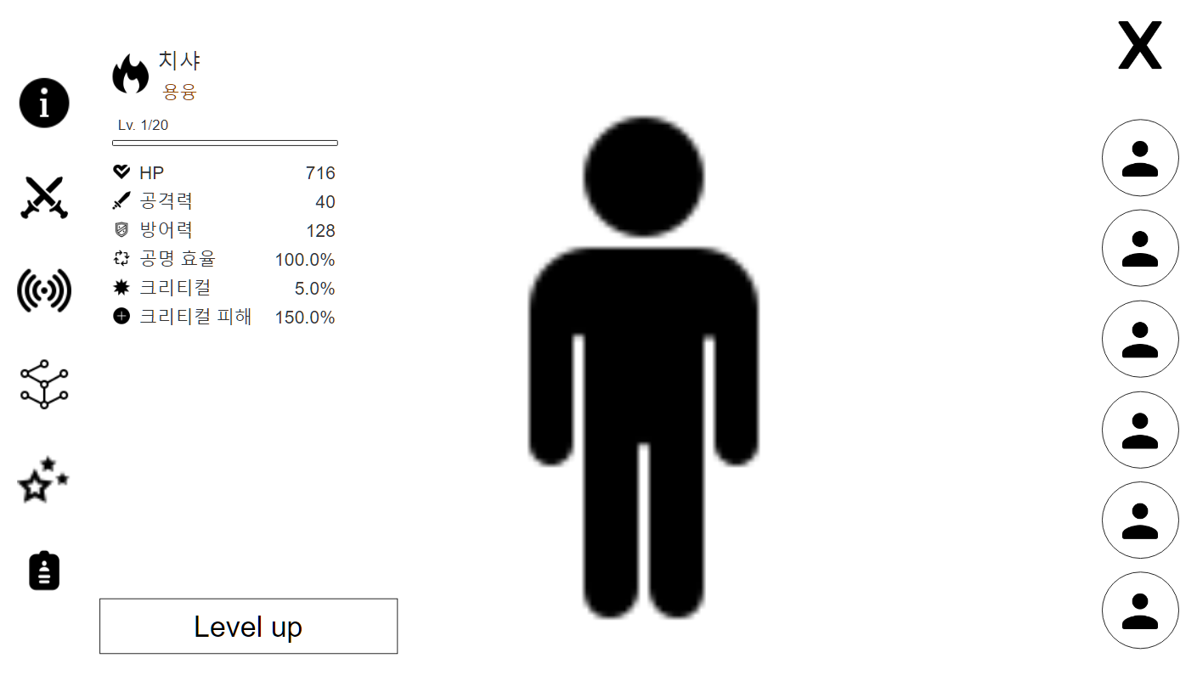
02. 시스템 상세 | UI / UX
캐릭터 상세 정보
12
번호 | 구분 | 명칭 | UI 요소 설명
1 | Button | 캐릭터 상세정보 버튼 | 선택한 캐릭터의 상세 정보 화면으로 이동할 수 있는 버튼
2 | Button | 무기 버튼 | 선택한 캐릭터의 무기 정보 화면으로 이동할 수 있는 버튼
3 | Button | 에코 버튼 | 선택한 캐릭터의 에코 화면으로 이동할 수 있는 버튼
4 | Button | 스킬 버튼 | 선택한 캐릭터의 스킬 화면으로 이동할 수 있는 버튼
5 | Button | 돌파 버튼 | 선택한 캐릭터의 돌파 화면으로 이동할 수 있는 버튼
6 | Button | 프로필 버튼 | 선택한 캐릭터의 프로필 화면으로 이동할 수 있는 버튼
7 | Text | 캐릭터 명칭과 속성 | 선택한 캐릭터의 명칭과 속성 표기
7
1
8
11
13
2
9
3
4
5
6
10

Slide 14
02. 시스템 상세 | UI / UX
캐릭터 상세 정보
12
7
1
번호 | 구분 | 명칭 | UI 요소 설명
8 | Slider + Text | 캐릭터 레벨 및 경험치 표기 | 선택한 캐릭터의 현재 레벨 및 달성 가능한 최대 레벨과 현재 경험치량을 표기
9 | Image + Text | 캐릭터 스탯 | 선택한 캐릭터의 스탯 수치와 스탯의 아이콘 [CharacterStat]테이블 참조
10 | Button | 캐릭터 레벨업 버튼 | 버튼 클릭 시 선택한 캐릭터의 레벨업 UI 활성화
11 | Image | 캐릭터 이미지 스프라이트 | 현재 선택한 캐릭터의 이미지 스프라이트 표시
12 | Button | 닫기 버튼 | 버튼 클릭 시 캐릭터 상세 정보 UI 비활성화
13 | Button | 다른 캐릭터 선택 버튼 | 버튼 클릭 시 클릭된 캐릭터의 상세 정보 UI 활성화
8
11
13
2
9
3
4
5
6
10

Slide 15
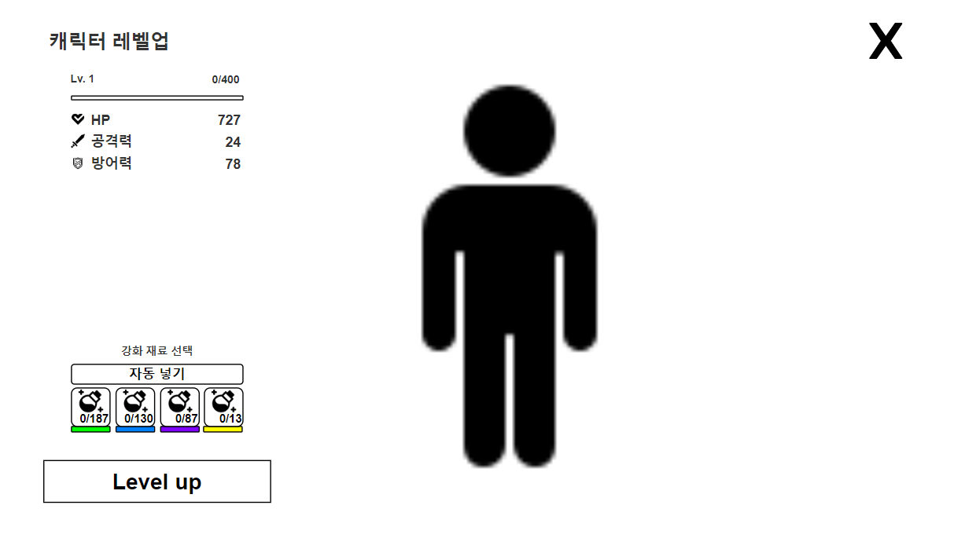
02. 시스템 상세 | UI / UX
캐릭터 레벨업
번호 | 구분 | 명칭 | UI 요소 설명
1 | Image | 캐릭터 레벨업 텍스트 | “캐릭터 레벨업” 텍스트를 표시
2 | Slider + Text | 캐릭터 레벨 및 경험치 표기 | 선택한 캐릭터의 현재 레벨과 경험치량을 표시 현재 레벨과 경험치량의 값은 Text로 표기하고, 경험치량은 프로그래스바로 추가로 표시 $”{characterExp_current/characterExp_forNextLevel}”
3 | Image + Text | 캐릭터 스탯 | 선택한 캐릭터의 스탯 수치 표기와 스탯의 아이콘 표시 [CharacterStat]테이블 참조
4 | Image | 강화 재료 선택 텍스트 | “강화 재료 선택” 텍스트를 표시
5 | Button | 자동 넣기 버튼 | 캐릭터 레벨업에 사용할 재료를 자동으로 선택해 주는 버튼 강화 재료 선택 우선순위 기준: 현재 설정된 강화 재료의 등급 범위 내에서, 가장 등급이 낮은 재료부터 선택
1
9
2
8
3
4
5
6
7

Slide 16
02. 시스템 상세 | UI / UX
캐릭터 레벨업
1
9
2
8
번호 | 구분 | 명칭 | UI 요소 설명
6 | Button | 강화 재료 선택 버튼 | 캐릭터 레벨업에 사용할 재료를 수동으로 선택할 수 있는 버튼 “초급, 중급, 고급, 특급” 4개 종류에 맞게 4개의 버튼 배치
7 | Button | 레벨업 버튼 | 선택된 강화 재료를 사용하여 캐릭터의 경험치 및 레벨을 성장시킬 수 있는 버튼
8 | Image | 캐릭터 이미지 스프라이트 | 현재 선택한 캐릭터의 이미지 스프라이트 표시
9 | Button | 닫기 버튼 | 버튼 클릭 시 캐릭터 레벨업 UI 비활성화
3
4
5
6
7

Slide 17
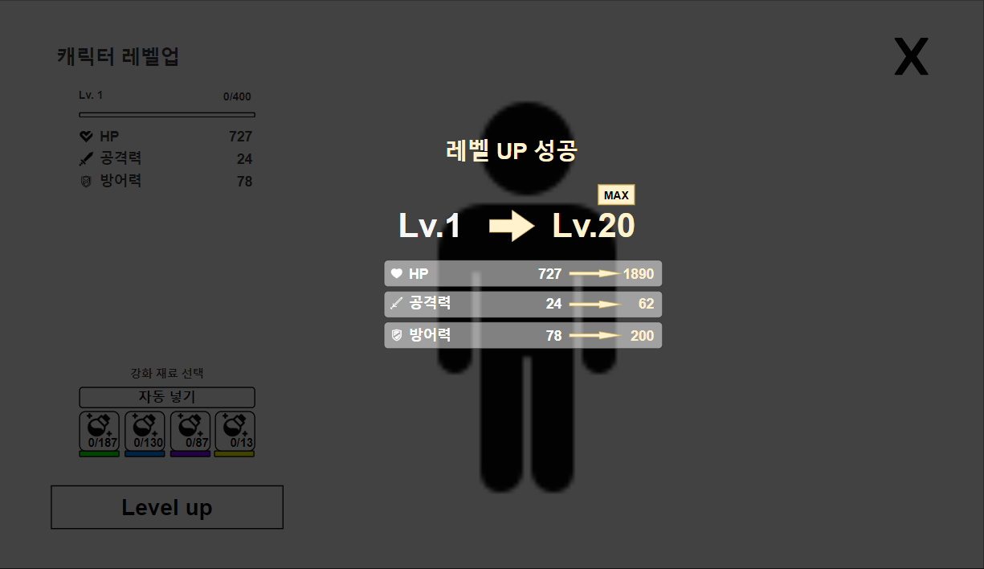
02. 시스템 상세 | UI / UX
캐릭터 레벨업 완료
1
번호 | 구분 | 명칭 | UI 요소 설명
1 | Button + Panel | 레벨업 성공 패널 | 캐릭터가 레벨업을 한 경우 반투명도70%의 검정색 패널 클릭 시 레벨업 완료 UI가 비활성화 되는 버튼
2 | Image | 레벨업 성공 텍스트 | “레벨 UP 성공” 텍스트를 표시
3 | Image + Text | 변경된 레벨 표기 | 좌측에 기존 레벨 우측에 변경된 레벨 표기 화살표 이미지 스프라이트 현재 도달 가능한 최대 레벨에 도달했을 경우 변경된 레벨 우측 상단에 MAX 이미지 스프라이트 표기
4 | Image + Text | 변경된 스탯 표기 | 캐릭터의 기존 스탯 수치와 변경된 스탯의 수치를 표기 [CharacterStat]테이블 참조 스탯 아이콘 표시
5 | Image | 닫기 텍스트 | “빈 곳을 터치해 닫기” 텍스트를 표시
2
3
4
5
빈 곳을 터치해 닫기

Slide 18
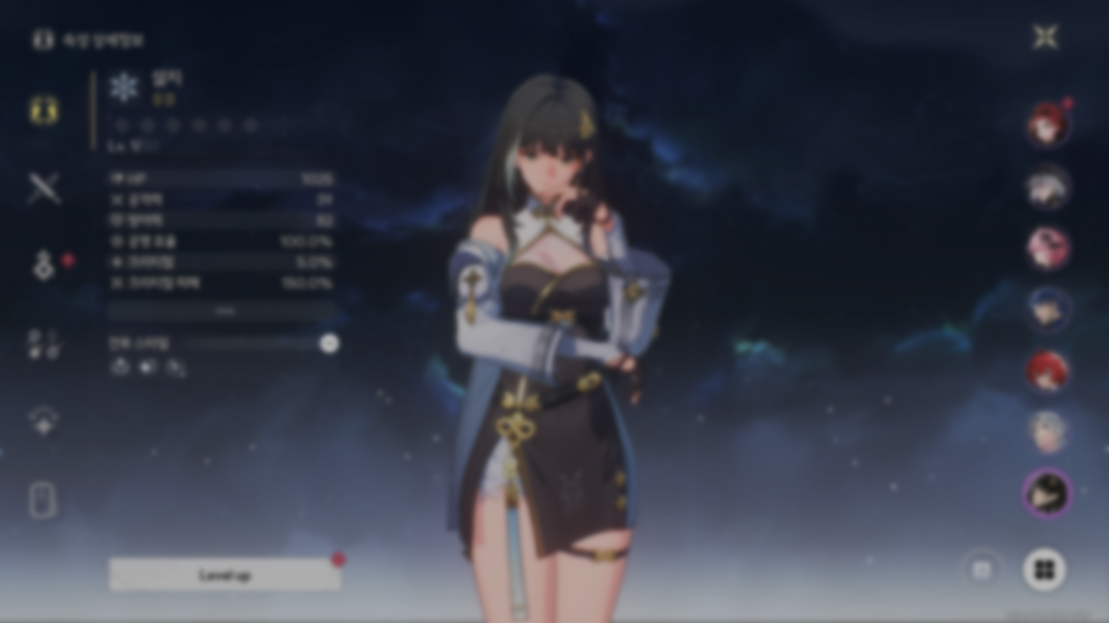
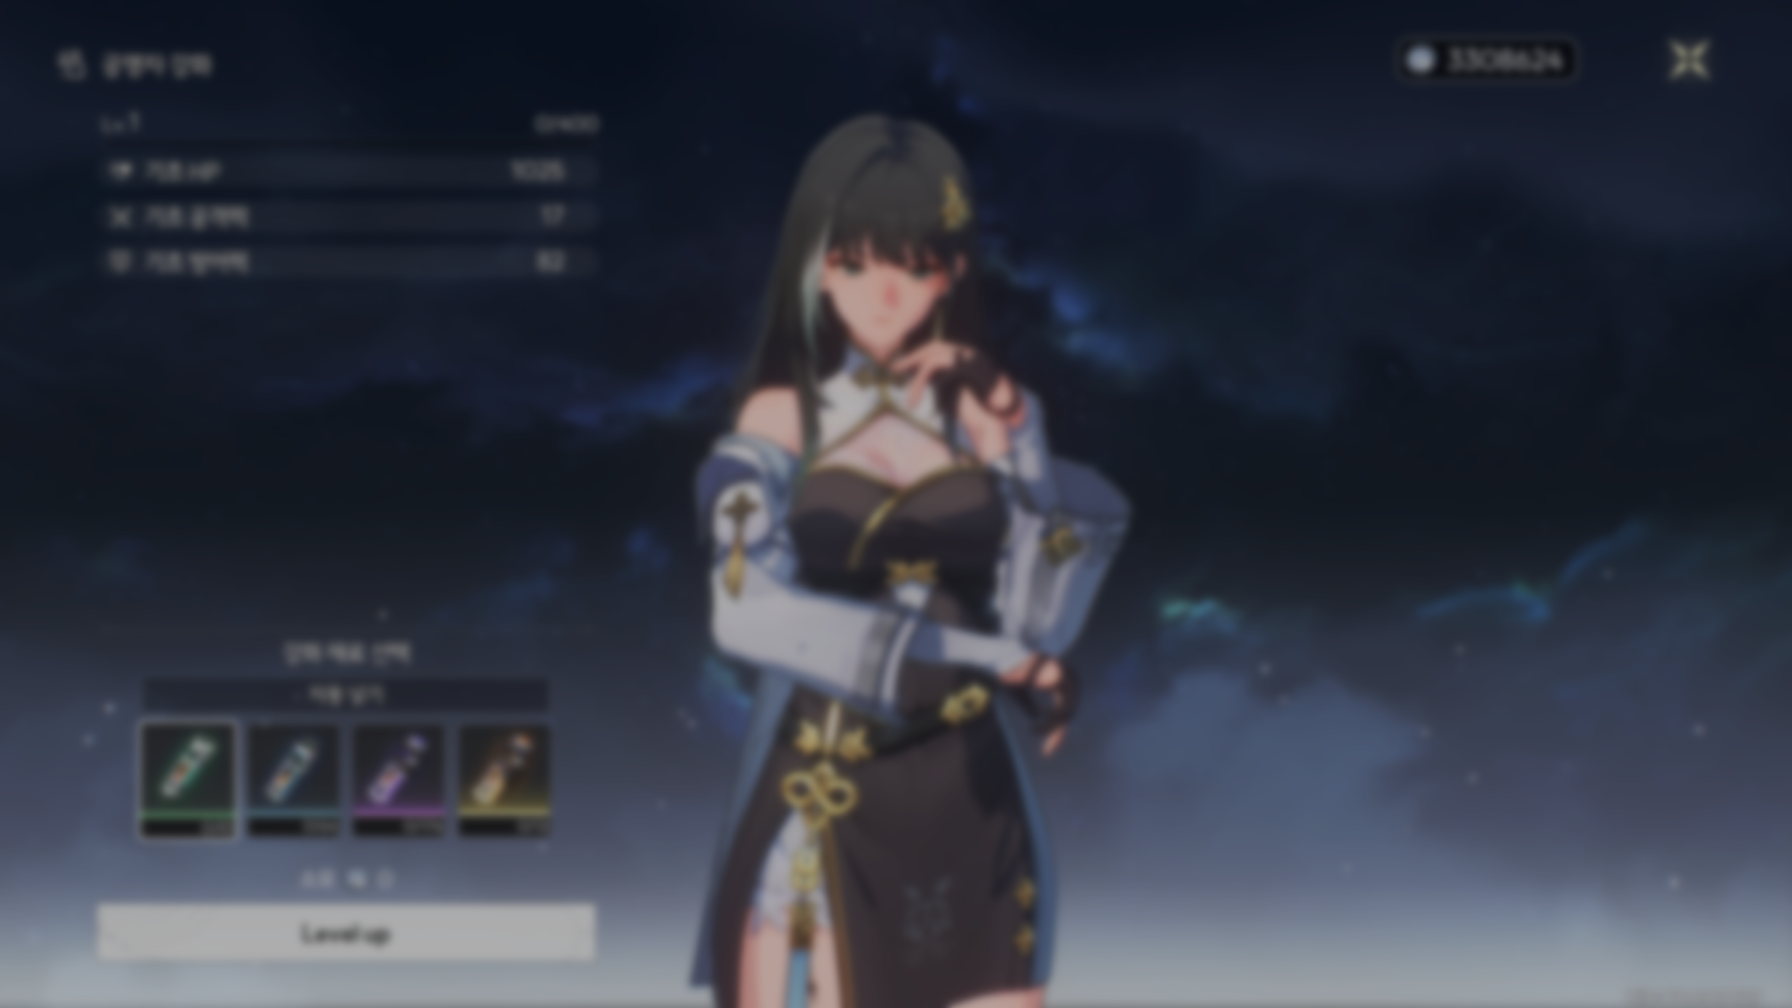
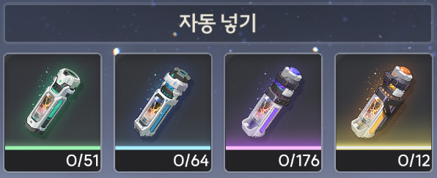
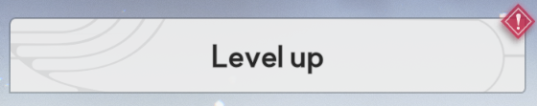
03. 플로우 | UI 플로우
01. 캐릭터 화면에서 레벨업 버튼 클릭
02. 사용할 경험치 재료 넣기 or 자동 넣기

Slide 19
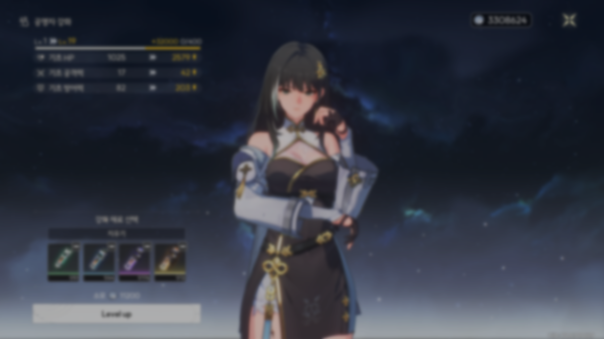
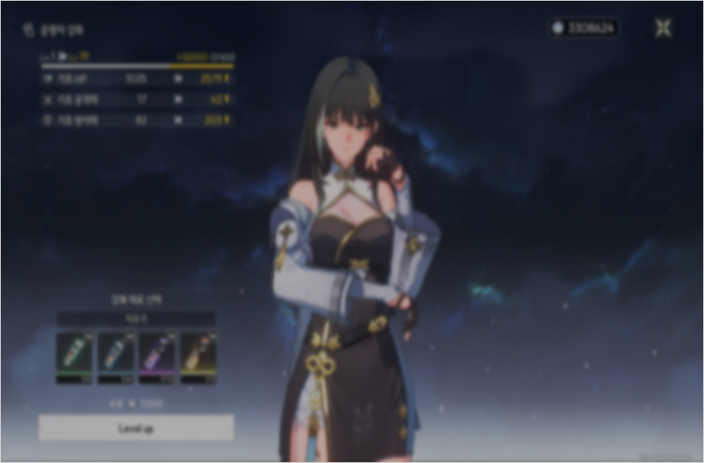
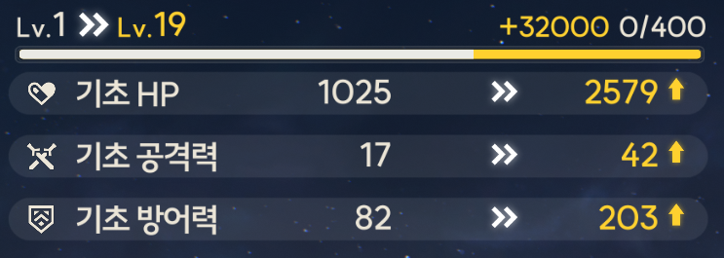
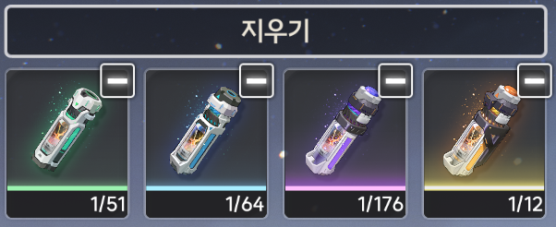
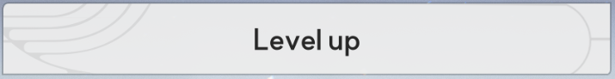
03. 플로우 | UI 플로우
03. 재료 지정 완료 상태
04. 레벨업 버튼 클릭

Slide 20
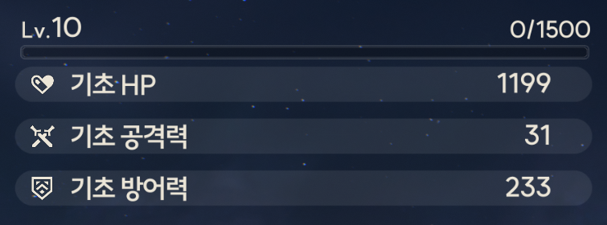
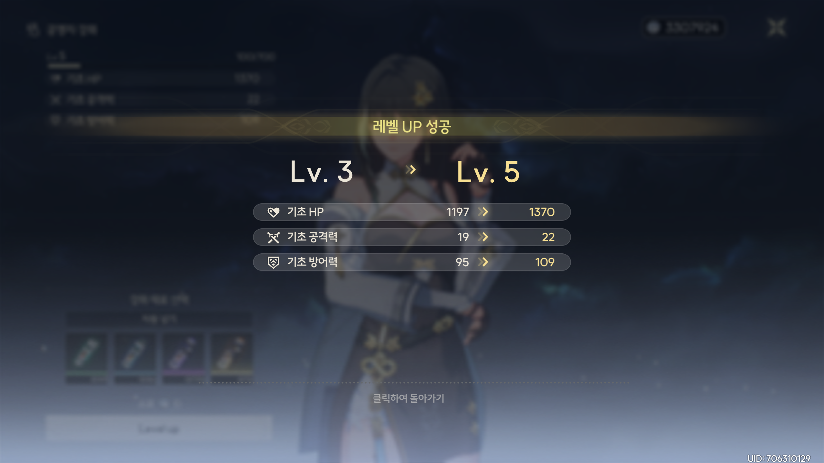
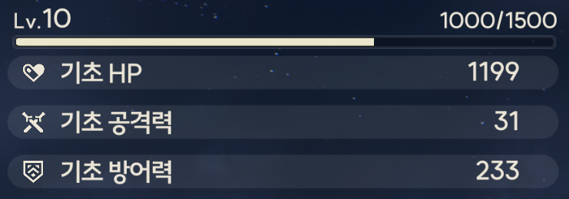
03. 플로우 | UI 플로우
05. 캐릭터 레벨이 상승하지 않은 경우
06. 캐릭터 레벨이 상승한 경우
경험치 프로그래스바 변화
레벨업 결과 팝업 창 표시
변화된 레벨 표시
변화된 스탯 표시

Slide 21
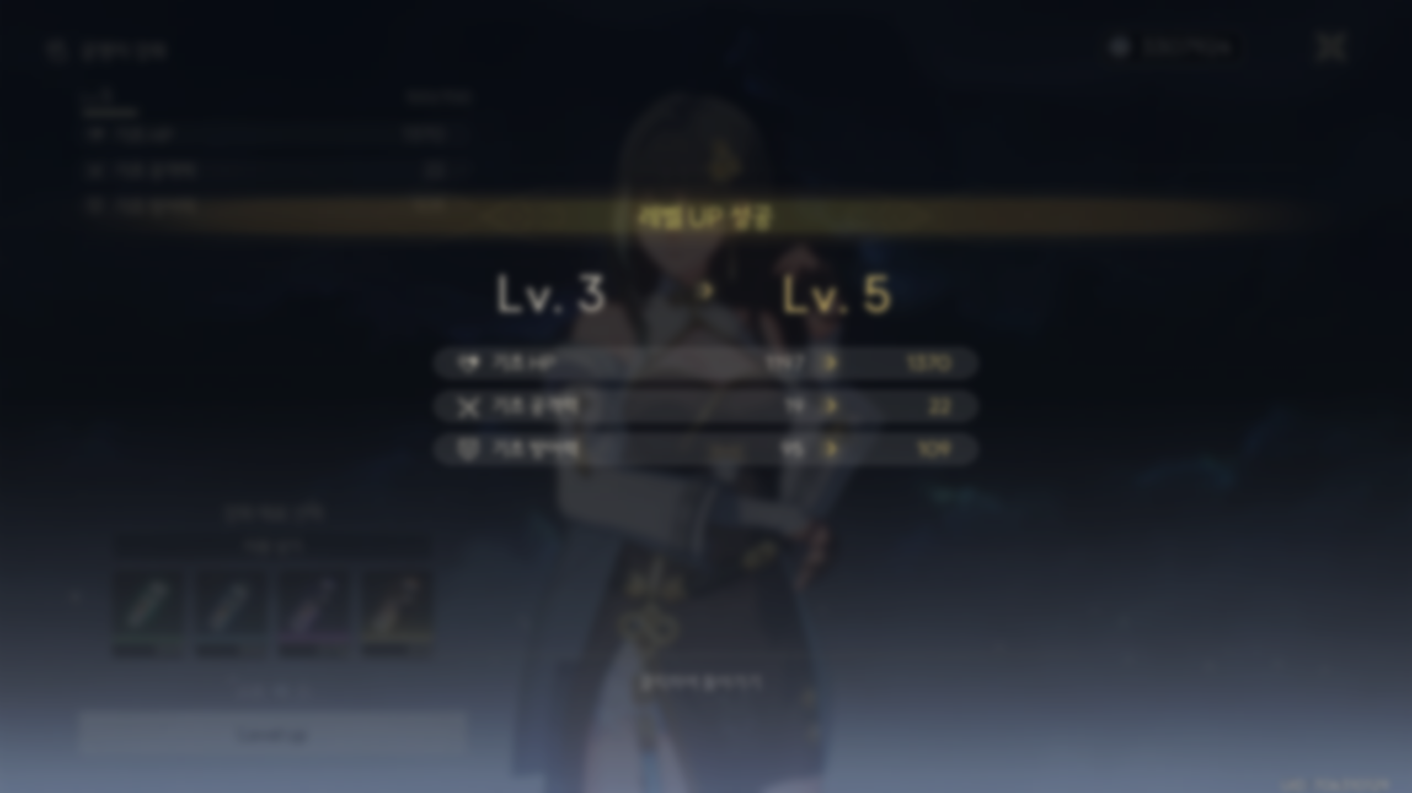
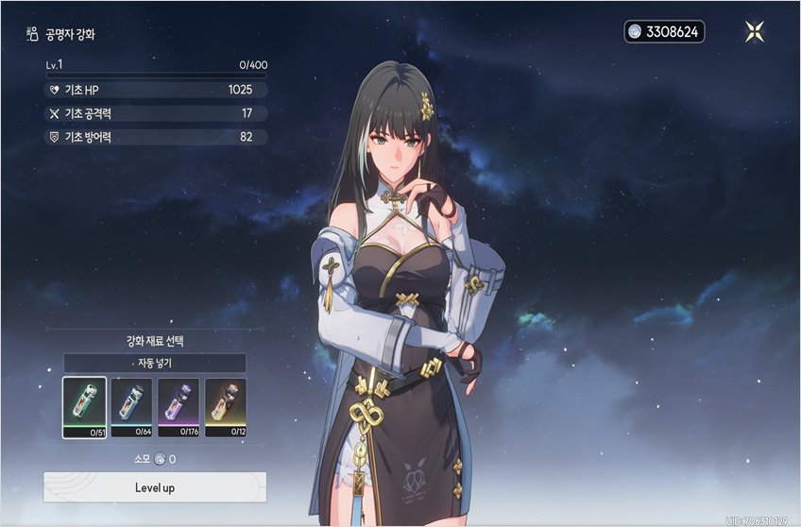

03. 플로우 | UI 플로우
07. 화면의 빈 곳을 터치해 돌아가기
08. 캐릭터 레벨업 완료
레벨업 UI로 복귀

Slide 22
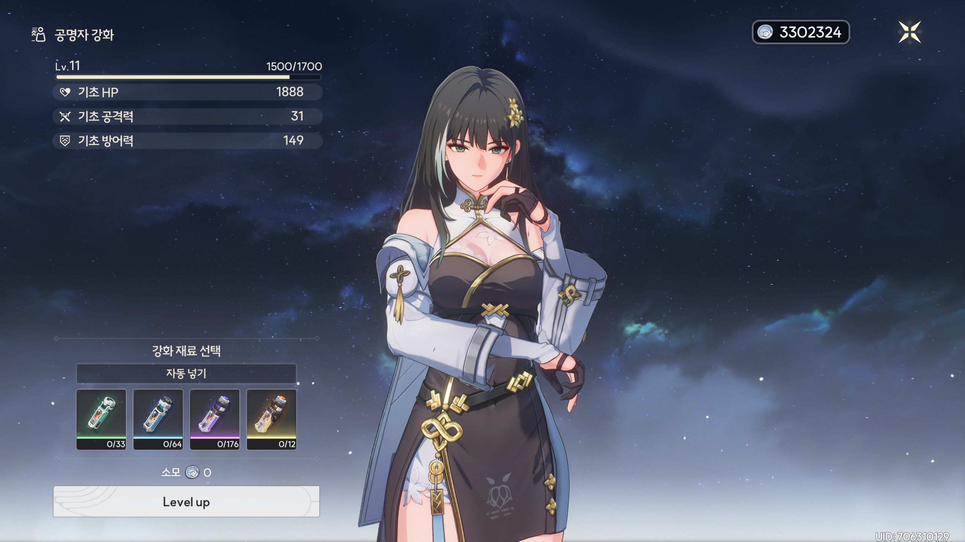
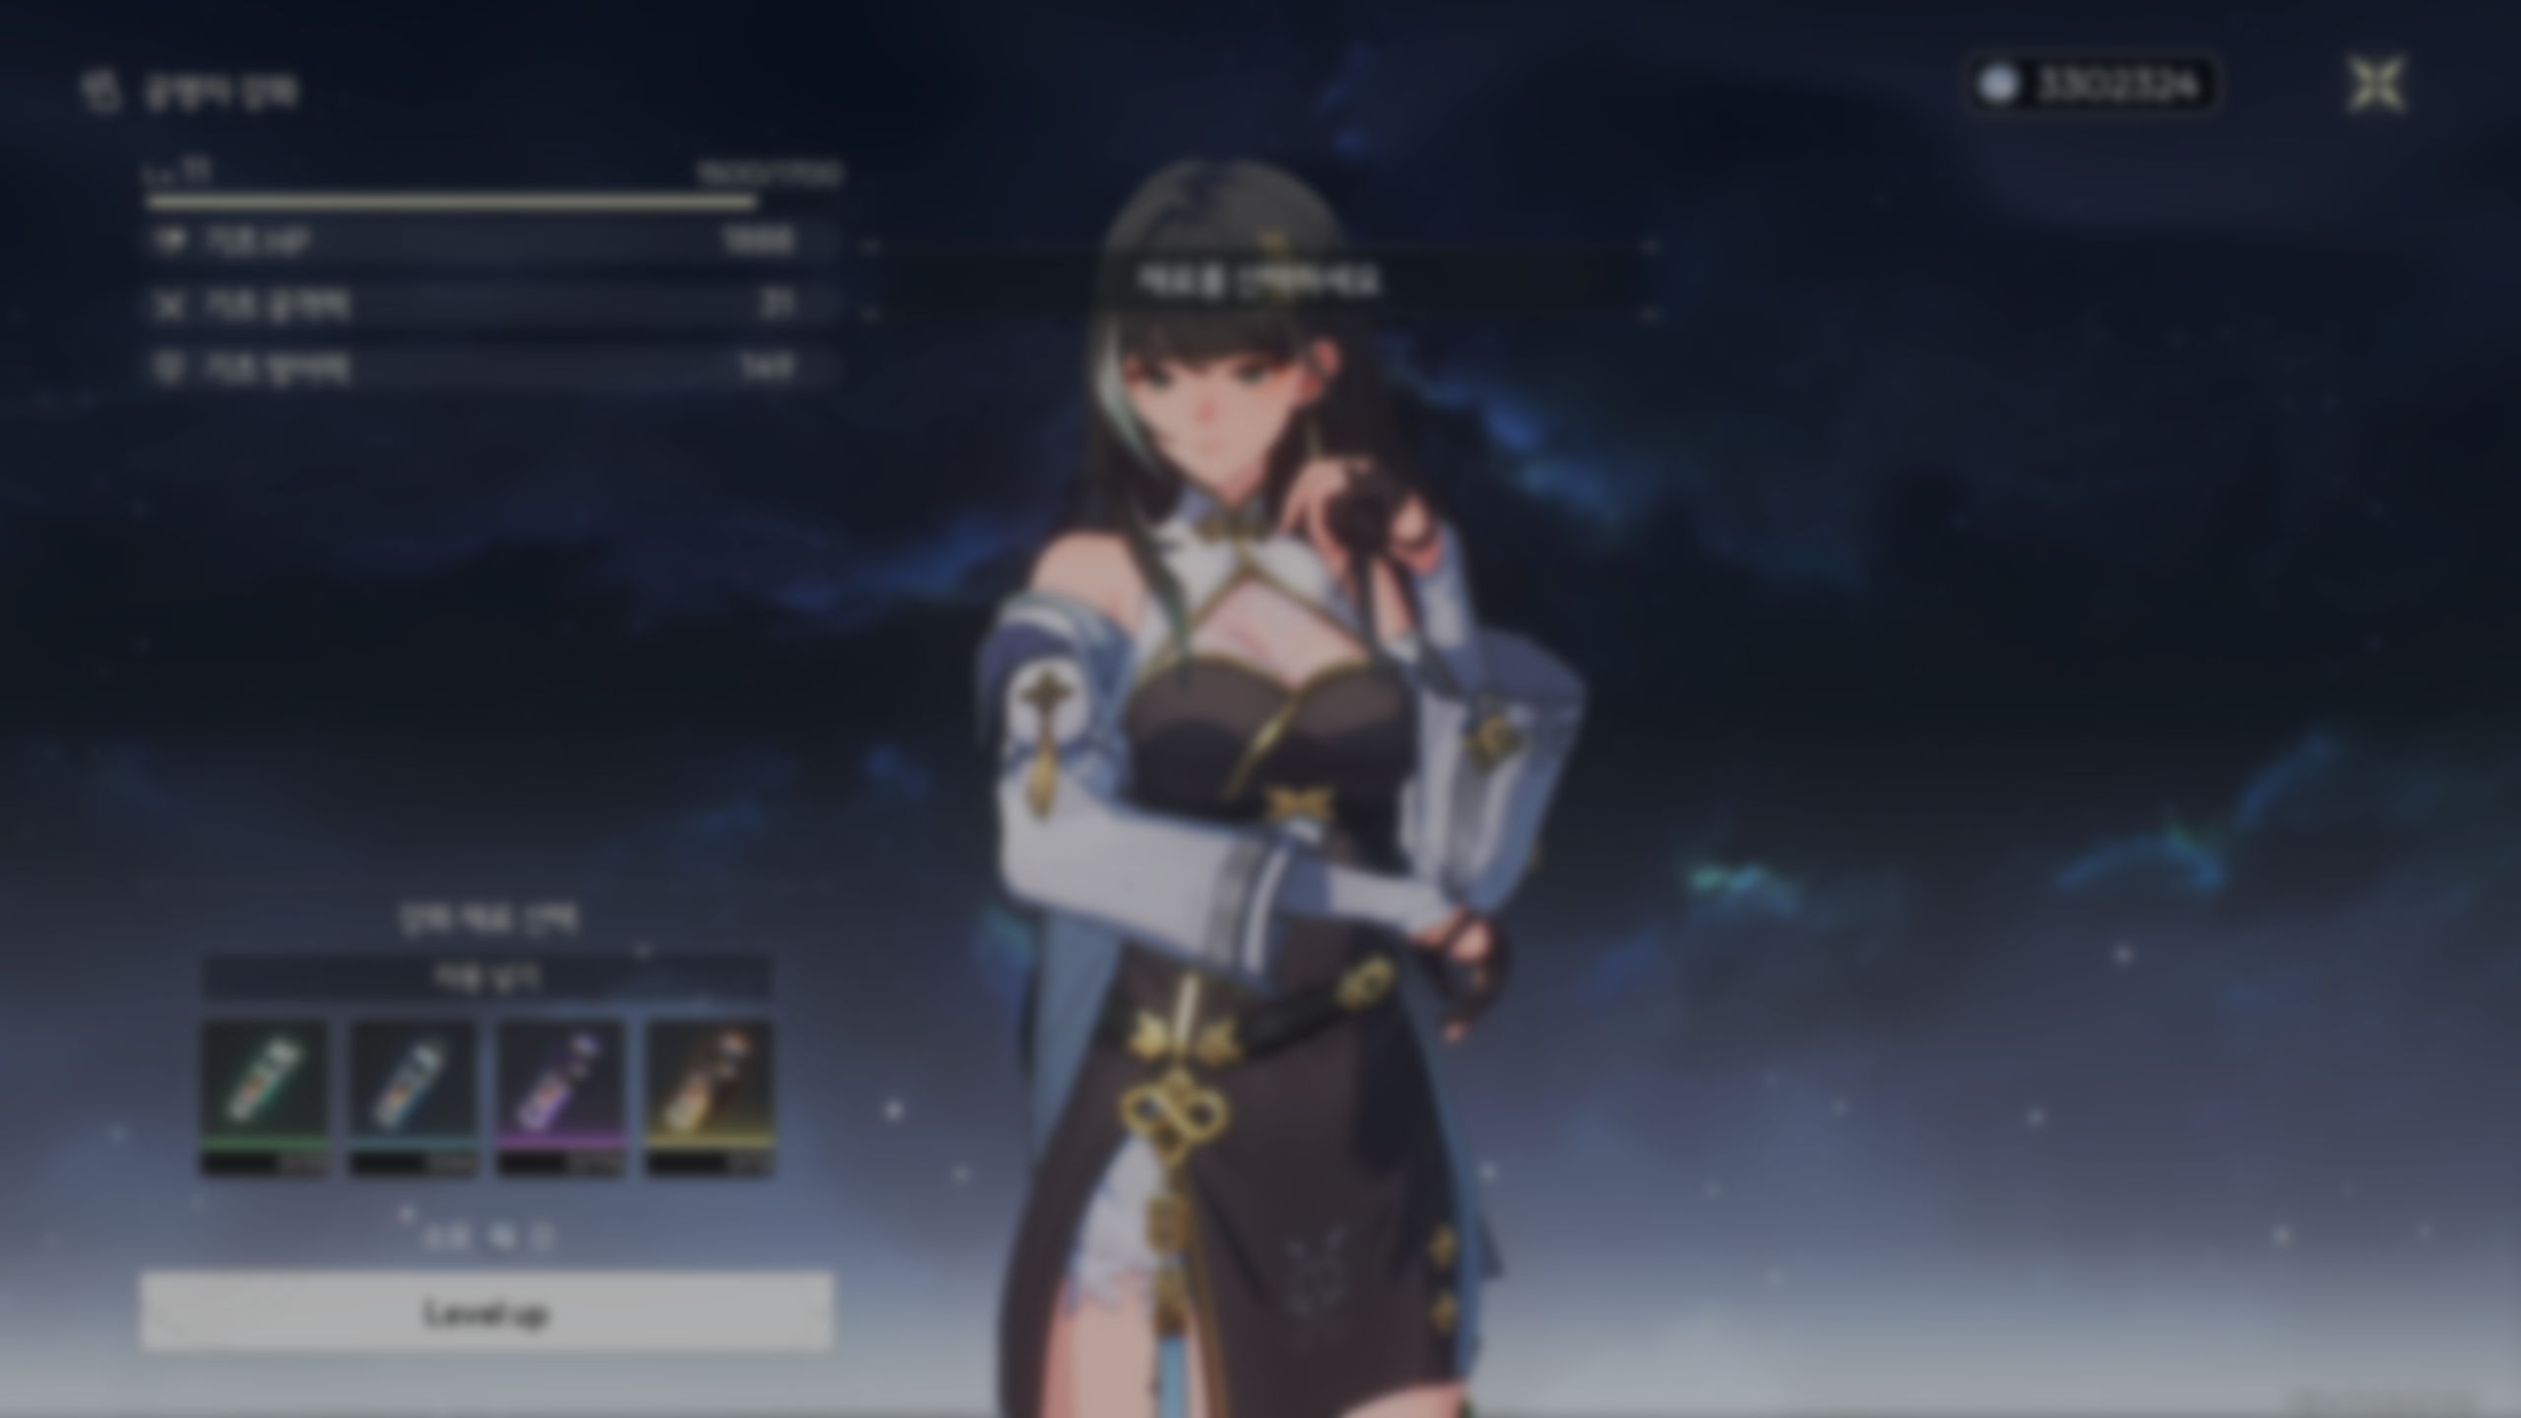

03. 플로우 | UI 플로우_예외 처리
레벨업 재료 미선택
재료 미선택 상태로 레벨업 버튼 클릭 시
“재료를 선택하세요” 텍스트 출력

Slide 23
03. 플로우 | 플로우 차트
캐릭터 선택
레벨업 버튼 클릭
레벨업 UI 진입
경험치 재료 선택
characterExp_current + characterExp_gain
>= characterLevel_max 인가?
YES
경험치 재료 추가 불가
NO
레벨업 버튼 클릭
characterExp_current + characterExp_gain
>= characterExp_forNextLevel 인가?
NO
characterExp_current
+= 선택한 재료의 경험치
YES
characterSatisfyLevelUp = True
레벨업 진행
characterExp_current
= characterExp_excess
characterSatisfyLevelUp = false
레벨업 결과 UI
돌아가기 버튼 클릭

